Slide 1
T.C.
KASTAMONU ÜNİVERSİTESİ
MÜHENDİSLİK FAKÜLTESİ
Yapay Sinir Ağları
04. Bölüm
Öğr. Gör. Dr. Sevdanur GENÇ
sgenc@kastamonu.edu.tr
Kastamonu, 2022-2023

Slide 2
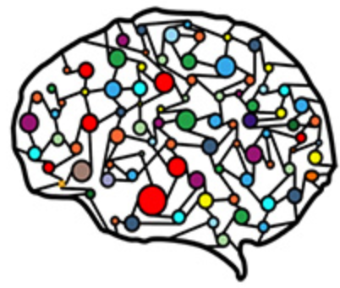
Ajanda
  Yapay Sinir Ağları Hakkında Özet
  Python ile YSA’da Sınıflandırma Analizi Uygulaması

Slide 3
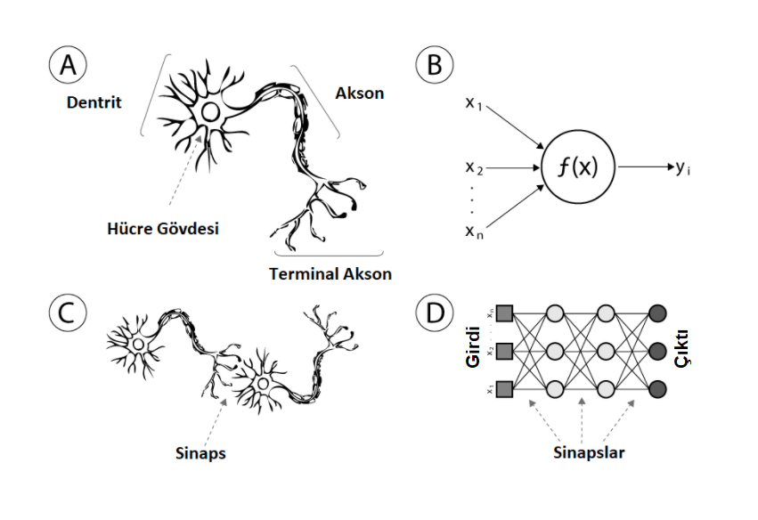
Yapay Sinir Ağları - Özet
İnsan beyninin bilgi işleme tekniğinden esinlenerek geliştirilmiş bir bilgi işlem teknolojisidir.
İnsan beyninin özelliklerinden olan öğrenme yolu ile yeni bilgiler türetebilme, yeni bilgiler oluşturabilme ve keşfedebilme gibi yetenekleri, herhangi bir yardım almadan otomatik olarak gerçekleştirebilmek amacı ile geliştirilmiştir.
Yapay sinir ağlarının model esin kaynağı insan beyninde bulunan Nöron yapıları ve faaliyetleri olarak ifade edilmektedir.

Slide 4
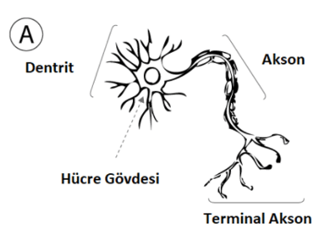
A – Nöron (Sinir Hücresi)
Sinir sisteminin en temel fonksiyonel birimi olarak ifade edilir.
Dentrit: Nöronda, diğer nörondan alınan elektrokimyasal uyartının Somaya ( hücre gövdesine) iletilmesini sağlayan, dal benzeri yapılar olarak ifade edilmektedir.
Hücre Gövdesi: Hücresel faaliyetlerin gerçekleştirildiği merkezi birimi olarak ifade edilmektedir.
Akson: Nöronların birincil uyarı iletim hattı olarak ifade edilmektedir.
Terminal Akson: Nöron üzerindeki elektriksel olarak iletilen uyarının sonlanıp, kimyasal uyarıya dönüşerek diğer sinir hücresine aktarımın gerçekleştiği alan olarak ifade edilmektedir.

Slide 5
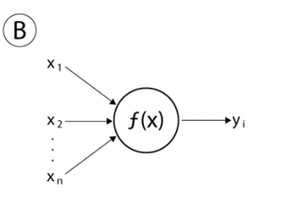
B – Fonksiyon (Fx)
Mantıksal olarak; girdi değerleri (x1, x2, . . . , xn) alan ve bunların sonucunda bir çıktı oluşturan (yi) işlem türüdür.
Matematiksel olarak ise; A ve B boş olmayan iki küme olsun. A’nın her elemanı B’de yalnız bir elemanla eşleyen f bağıntısına A dan B ye bir fonksiyon denir.
f: A→B ya da A f B biçiminde gösterilir.

Slide 6
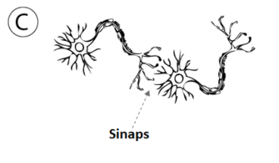
C – Sinaps
Nöronların diğer nöronlara ya da nöron olmayan hücrelere mesaj iletmesine olanak tanıyan özelleşmiş bağlantı noktaları olarak ifade edilmektedir.

Slide 7
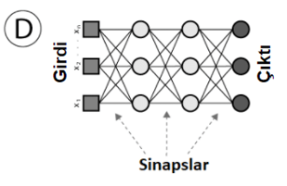
D – Yapay Sinir Ağı Modeli
Belirli girdi değerleri alarak bir çıktı oluşturan, nöronların işleme ve faaliyet yapısı baz alınarak oluşturulmuş basit bir yapay sinir ağı modeli.
Nöronlar (Sinir Hücreleri) üzerinden baz alınan ve Yapay Sinir Ağı üzerine modellenen işlevsel yapılar aşağıdaki şekilde birbirine karşılık geldiği ifade edilmektedir (fikren);

Slide 8
Nöron Sinir Hücresi Vs. Yapay Sinir Ağı
Nöron Sinir Hücresi | Yapay Sinir Ağı
Nöron | Genel İşlemci Elemanları
Dentrit | İşlem Toplama Fonksiyonu
Hücre Gövdesi | Transfer İşlemleri Fonksiyonu
Akson | Yapay Nöron İşlem Çıkışı Yapısı
Sinaps | Ağırlık değerleri
Miyelin Kılıfı | Kısıtlayıcı İşlemler (Hızlı Sonuç)

Slide 9
Nöron Sinir Hücresi Vs. Yapay Sinir Ağı
Ağırlık: Yapay Sinir Ağı Hücresi üzerine gelen bilginin önem değerini ve üzerindeki etkisini belirten ifade. Yapay sinir ağları genel işlem-işleyiş adımları olarak;
  İleti Alımı – Parametre Alımı (Receiving Message)
  İleti Analizi – Parametrelerin İşlenmesi ve Analizi (Message Analysis)
  Mesaj Aktarımı – Analizin Sonuçlanması ve Çıktı Değerleri (Message Transmit-Transfer) işlem akışı gerçekleştirmektedir.
Yapay Sinir Ağları;
  Tek Katmanlı Yapay Sinir Ağları,
  Çok Katmanlı Yapay Sinir Ağları olarak ikiye ayrılmaktadır.

Slide 10
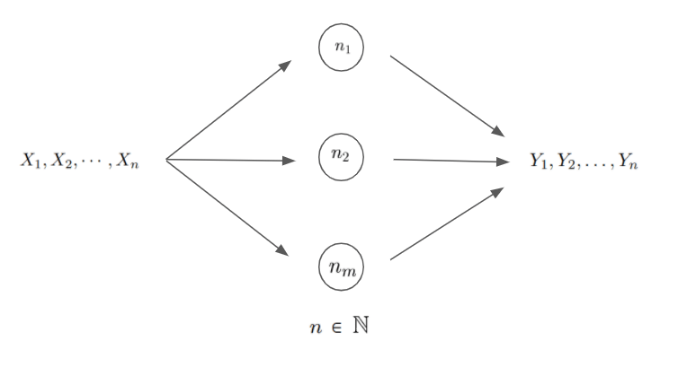
Tek Katmanlı Yapay Sinir Ağları
Sadece girdi ve çıktı değerlerinden oluşan sinir ağı yapıları Tek Katmanlı Yapay Sinir Ağları olarak ifade edilmektedir. Temsili olarak;

Slide 11
Tek Katmanlı Yapay Sinir Ağları
Doğrusal Sınıflandırıcı (Linear Classifier) yapıda kullanılan tek katmanlı algılayıcı yapay sinir ağlarında, çıkış fonksiyonu ikili (Binary) yapıda değer üreten fonksiyon olarak yer almaktadır.
Çıkış değerleri kullanılan Nöron modeline (Perceptron, Adaline) bağlı olarak {1, 0} veya {-1, 1} değerlerini almaktadır.

Slide 12
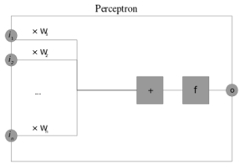
Perceptron Modeli
Perceptron; algılayıcı ikili sınıflandırıcıların denetimli öğrenimi için geliştirilmiş bir algoritmadır.
İkili Sınıflandırıcı; bir sayı vektörü ile temsil edilen bir girdinin belirli bir sınıfa ait olup olmadığına karar verebilen bir işlevdir.
Algılayıcı algoritması 1958’de Cornell Havacılık Laboratuvarı‘nda Frank Rosenblatt tarafından icat edildi

Slide 13
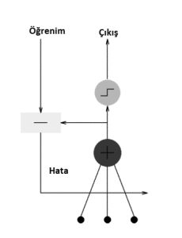
Adaline Modeli
Adaline; erken tek katmanlı bir yapay sinir ağı ve bu ağı uygulayan fiziksel cihazın adıdır.
Ağ memistor kullanmaktadır.
1960 yılında Profesör Bernard Widrow ve lisansüstü öğrencisi Ted Hoff tarafından Stanford Üniversitesi’nde geliştirilmiştir.
McCulloch-Pitts nöronuna dayanır.

Slide 14
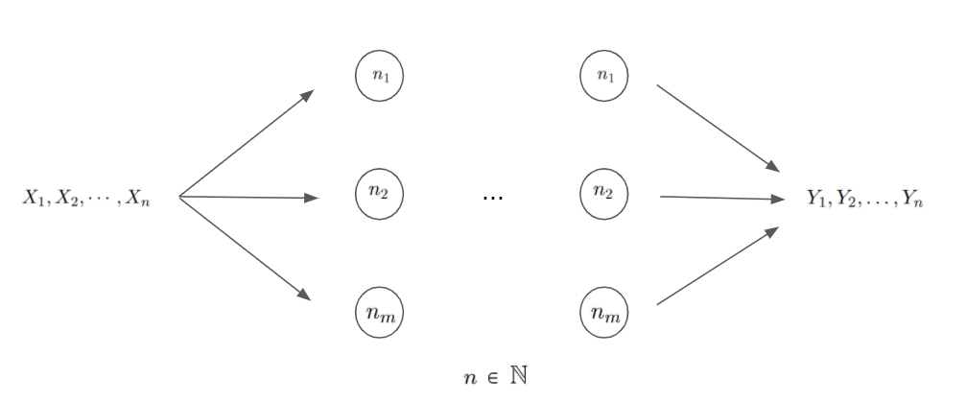
Çok Katmanlı Yapay Sinir Ağları
Birden fazla nöron ve katmandan oluşan yapay sinir ağları Çok Katmanlı Yapay Sinir Ağları olarak ifade edilmektedir. Çok Katmanlı Yapay Sinir Ağları öğrenmesi, En Küçük Kareler Kuramına dayalı genelleştirilmiş bir model olan Genelleştirilmiş Delta Kuralı/Modeli üzerinde gerçekleştirilmektedir.

Slide 15
Çok Katmanlı Yapay Sinir Ağları
Genelleştirilmiş Delta Kuralı ikiye ayrılmaktadır;
  İleriye Doğru Hesaplama – İleri Beslemeli Ağlar (Feed Forward)
  Geriye Doğru Hesaplama – Geri Beslemeli Ağlar (Back Propogation)
İleri Doğru Hesaplama - İleri Beslemeli Ağlar (Feed Forward) : Tek yönlü sinyal akışının gerçekleştiği, gelen verilerin-sinyallerin Girdi ve Çıktı tabakası üzerinde işlenip sonrasında çıkışa aktarıldığı yapay sinir ağı modelidir.
Geriye Doğru Hesaplama - Geri Beslemeli Ağlar (Back Propogation) : Geri beslemeli sinir ağı modeli; çıkış ve ara katlardaki çıkışların, giriş birimlerine ya da önceki ara katmanlara geri beslendiği bir ağ yapısıdır. (Çift yönlüdür.)

Slide 16
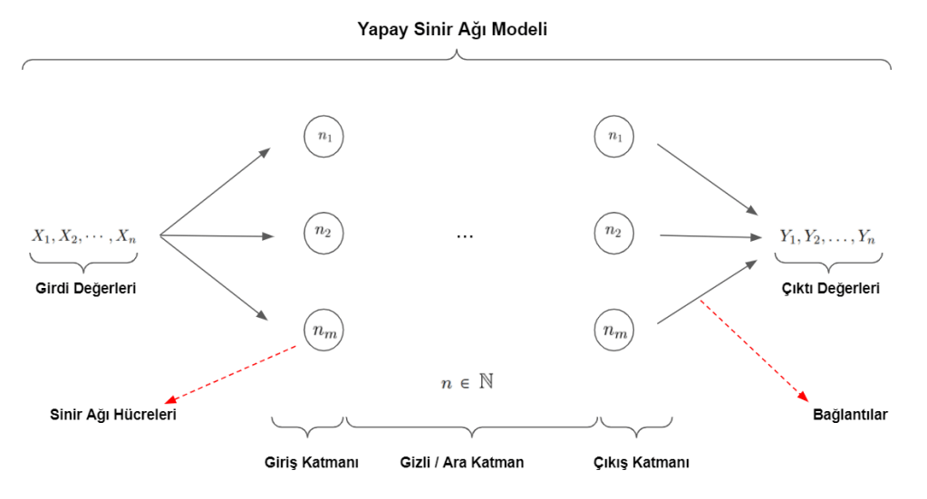

Slide 17
Günlük Hayatta YSA Uygulamaları
Bankacılık Sektörü:
Kredi Kartı Kayıpları,
Kredi ve Kredi Başvurusu Değerlendirmesi,
Dolandırıcılık ve Risk Değerlendirmesi,
Kredi Temerrütleri
Yazılım Sektörü (İş Analitiği/Analizi – İş Geliştirme):
Müşteri Davranışı Modellemesi,
Müşteri Bölümlemesi (Segmentasyonu) ,
Dolandırıcılık Eğilimi Takibi,
Pazar Araştırması,
Pazar Karması,
Pazar Yapısı ve Yıpranma Analizi,
Temerrüt,
Satın alma ve yenileme modelleri
Savunma Sanayi Sektörü :
Terörle Mücadele,
Yüz Tanıma,
Özellik Çıkarma,
Gürültü Bastırma,
Nesne Ayırt Etme,
İleri Düzey Sensör Teknolojileri,
Sonar,
Radar ve Görüntülü Sinyal İşleme,
Hedef İzleme ve Takip
Eğitim Sektörü :
Uyarlanabilir Öğrenme Yazılımları,
Eğitim Sistemi Analizi ve Tahmini,
Öğrenci Performans Modellemesi ve Kişilik Profili Oluşturma

Slide 18
Günlük Hayatta YSA Uygulamaları
Finansal Sektör :
Kurumsal Tahvil Derecelendirmeleri,
Kurumsal Finansal Analiz,
Kredi Hattı Kullanım Analizi,
Para Birimi Fiyat-Değer Tahmini,
Kredi Danışmanlığı,
İpotek Taraması,
Emlak Değerlendirmesi ve Portföy Ticareti
Sağlık Sektörü (Tıp) :
Kanser Hücresi Analizi,
EKG ve EEG analizi,
Acil Servis Testi Tavsiyesi,
Hastane Sistemleri için Maliyet Azaltma ve Kalite İyileştirme,
Nakil Süreci Optimizasyonu ve Protez Tasarımı
Borsa Sektörü (Menkul Kıymetler) :
Otomatik Tahvil Derecelendirme,
Piyasa Analizi ve Hisse Senedi Alım-Satım Danışmanlık Sistemleri
Taşımacılık Sektörü (Lojistik- Ulaşım) :
Yönlendirme Sistemleri,
Fren Teşhis Sistemleri ve Araç Planlama

Slide 19
Yapay Sinir Ağları Avantajları
Birkez eğitildiklerinde yeni bir veri kümesini doğrudan analiz edebilirler, (Örüntü Deneyimleri)
Yüksek hassaslıkta örüntülü ilişkilendirme ve genel sınıflandırma için ideal bir yöntem olarak nitelendirilmektedirler,
Ağırlık ve Ağ Yapısı gibi analiz modelindeki dinamiklerin değişiminde kendilerini yeni modele adapte edebilirler,
Doğrusal olmayan analizler için yüksek doğruluk değerleri sağlamaktadırlar, (YSA hücreleri doğrusal değildir.),
Algılamaya ve eğitilmeye yönelik güçlü bir algoritma olarak görülmektedirler.

Slide 20
Yapay Sinir Ağları Dezavantajları
Yüksek nitelikte donanım bağımlı algoritmalardır, (Yetersizlikte güvenilirlik sağlamaz.)
Analiz edilecek probleme yönelik ağ yapısını deneme yanılma yöntemi ile elde edebilmektesiniz, (Zaman kaybı oluşturabilir.)
Ele alınacak girdi parametreleri-değerleri için herhangi bir kural bulunmamaktadır,
Algoritmanın çıktı oluşturma süresi önceden net olarak öngörülememektedir,
Her durumda yüksek doğruluk değeri elde edileceği garantisi verilememektedir.

Slide 21
Keyifli Çalışmalar...
https://github.com/SevdanurGENC/Artificial-Neural-Networks-Lecture-Notes

